Slide 1
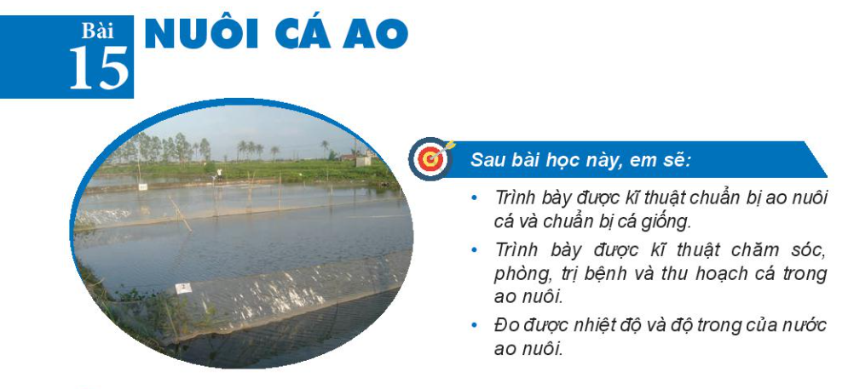
Tiết 30: Bài 15- Nuôi cá ao (tiết 1)

Slide 2

Khởi
động

Slide 3
https://www.youtube.com/watch?v=acnflyodXYk

Slide 4
Xem xong video
Thảo luận nhóm đôi 2 phút, trả lời câu hỏi sau:
Câu 1. Truyền thuyết kể rằng dấu vết chân ngựa của ông Thánh Gióng chạy đến đâu sau này ở đó hình thành hồ, ao nuôi cá. Theo em điều đó có đúng không?
Câu 2. Theo em ao nuôi cá được hình thành như thế nào?
Câu 3. Những loài cá nào được nuôi trong ao?

Slide 5
Câu 1. Truyền thuyết kể rằng dấu vết chân ngựa của ông Thánh Gióng chạy đến đâu sau này ở đó hình thành hồ ao nuôi cá. Theo các em có đúng k?
Đó chỉ là câu chuyện truyền thuyết chứ không phải thực tế.

Slide 6
Câu 2. Theo các em ao nuôi cá được hình thành như thế nào?
Ao nuôi cá do con người tự tạo ra.

Slide 7
Câu 3. Những loài cá nào được nuôi trong ao?
Cá trắm, chép, rô phi...
Ao nuôi cá cần chuẩn bị như thế nào? Khi nuôi cá trong ao cần chú ý những vấn đề gì? .

Slide 8
Tiết 30: Bài 15- Nuôi cá ao (tiết 1)

Slide 9
I. Chuẩn bị ao nuôi và cá giống
1. Chuẩn bị ao nuôi
HS suy nghĩ nhóm 4HS/nhóm (5 phút) trả lời câu hỏi sau:
Câu 1: Ý nghĩa của công tác chuẩn bị ao nuôi?
Câu 2: HS hoàn thành nhiệm vụ trong hộp Khám phá.
Câu 3: Gia đình và địa phương ta thường nuôi cá trong các loại ao nào?
Câu 4: Việc rắc bột vệ sinh đáy ao có tác dụng gì?

Slide 10
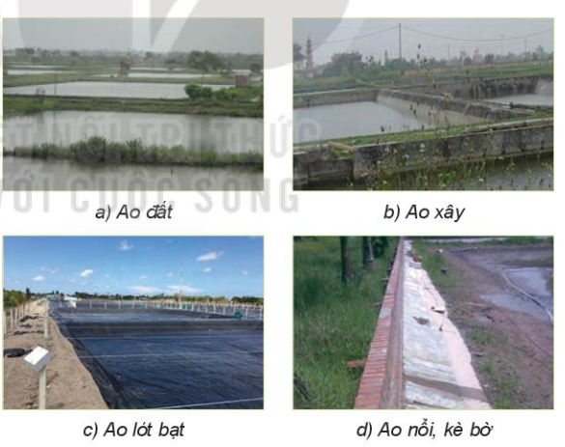
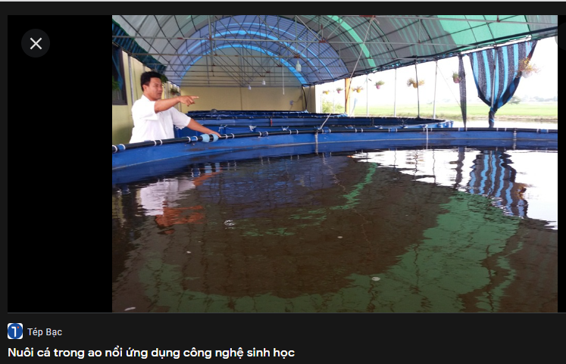
Câu 1: Hãy cho biết ý nghĩa của công tác chuẩn bị ao nuôi?
Tạo môi trường nước ao chất lượng, ổn định, giảm bớt mầm bệnh, trong quá trình nuôi. Tăng năng suất khi nuôi cá.

Slide 11
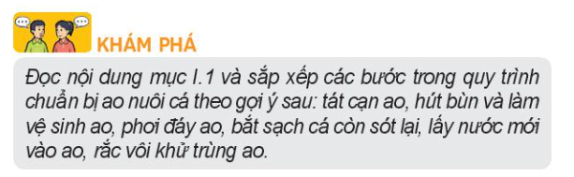
Tát cạn ao
Bắt sạch cá còn sót lại
→
Hút bùn và làm vệ sinh ao
→
→
Rắc vôi khử trùng ao
→
→
Phơi đáy ao
Lấy nước mới vào ao

Slide 12
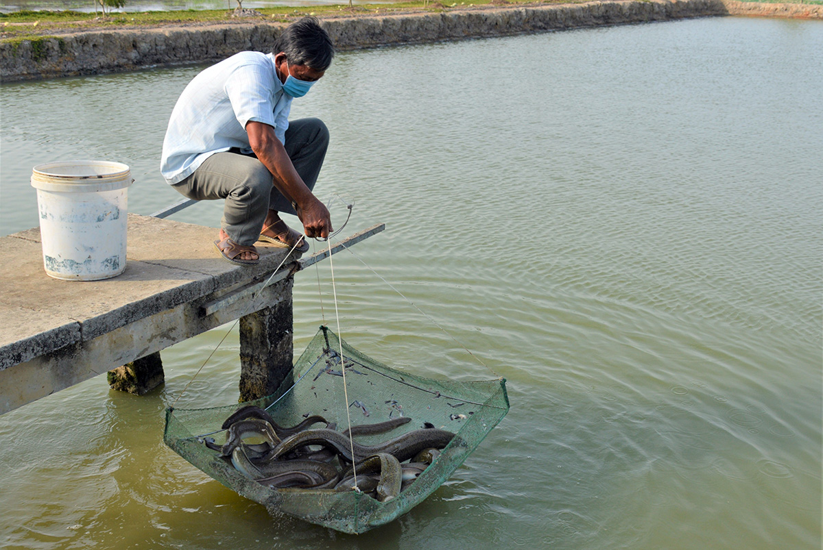
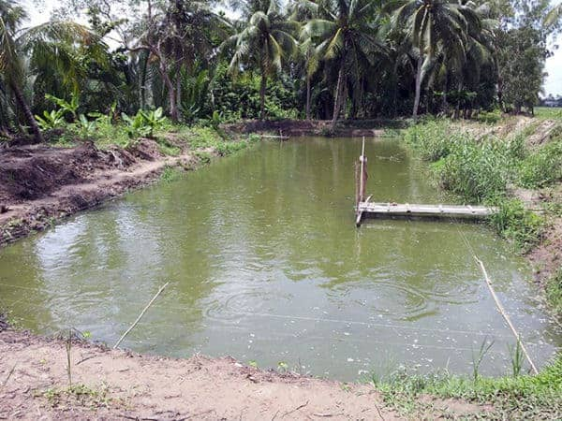
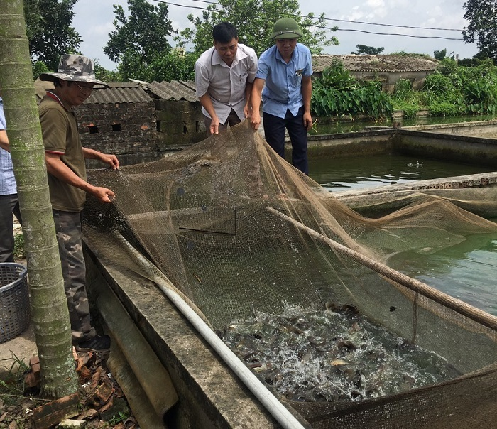
Câu 3: Gia đình và địa phương em thường nuôi cá trong các loại ao nào?
Cau 4: Theo em việc rắc vôi bột khi vệ sinh đáy ao có tác dụng gì?

Slide 13
Câu 3: Gia đình và địa phương ta thường nuôi cá trong các loại ao nào?
Ao đất, ao xây, ao lót bạt, ao nổi, kẻ bờ.
Câu 4: Việc rắc bột vệ sinh đáy ao có tác dụng gì?
- Giảm phèn
- Diệt trừ mầm bệnh, vi khuẩn có hại
- Tạo nguồn thức ăn cho tôm cá

Slide 14
I. Chuẩn bị ao nuôi và cá giống
1. Chuẩn bị ao nuôi
Một số loại ao nuôi cá phổ biến: Ao đất, ao xây, ao lót bạt, ao nổi, kẻ bờ..
Quy trình chuẩn bị ao nuôi cá:
Tát cạn ao → Bắt sạch cá còn sót lại → Hút bùn và làm vệ sinh ao → Rắc vôi khử trùng ao → Phơi đáy ao → Lấy nước mới vào ao.

Slide 15
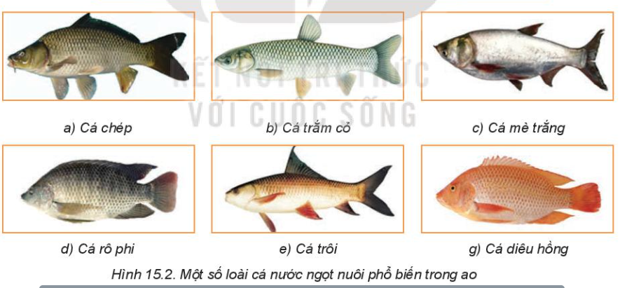
2. Chuẩn bị cá giống
HS đọc mục 1.2, kết hợp quan sát Hình 15.2 để trả lời câu hỏi:
Em hãy nêu tóm tắt kỹ thuật chuẩn bị cá giống?
HS suy nghĩ nhóm đôi trong thời gian 2 phút.

Slide 16
I. Chuẩn bị ao nuôi và cá giống
1. Chuẩn bị ao nuôi
2. Chuẩn bị cá giống
Kĩ thuật chuẩn bị cá giống: chọn cá giống → vận chuyển cá giống → thả cá giống.
Một số loại cá: cá trắm cỏ, rô phi đồng, cá diêu hồng,..

Slide 17
II. Chăm sóc và phòng trị bệnh cho cá
1. Thức ăn và cho cá ăn
HS thảo luận nhóm 4HS/nhóm trong 5 phút trả lời câu hỏi sau:
Câu 1: Tại sao khi nuôi cá lại phải quan tâm đến kích cỡ viên thức ăn, hàm lượng protein và lượng thức ăn?
Câu 2: Vì sao cần phải giảm lượng thức ăn cho cá vào ngày thời tiết xấu hoặc khi nước ao bị bẩn?
Câu 3: Màu nước ao nào là màu nước tốt cho ao nuôi? Lượng thức ăn cho cá có liên quan như thế nào đến chất lượng môi trường nước? Tại sao lại phải thường xuyên vệ sinh ao nuôi cá? Hằng ngày phải quan sát ao nuôi cá để làm gì?

Slide 18
Câu 1: Tại sao khi nuôi cá lại phải quan tâm đến kích cỡ viên thức ăn, hàm lượng protein và lượng thức ăn?
Vì viên quá nhỏ → tiêu tốn nhiều năng lượng cho việc tìm kiếm thức ăn.
Viên quá lớn → cá khó ăn.

Slide 19
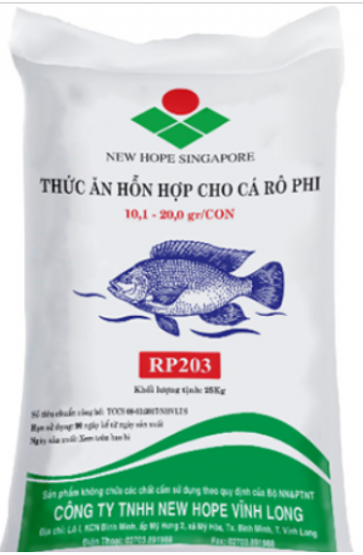
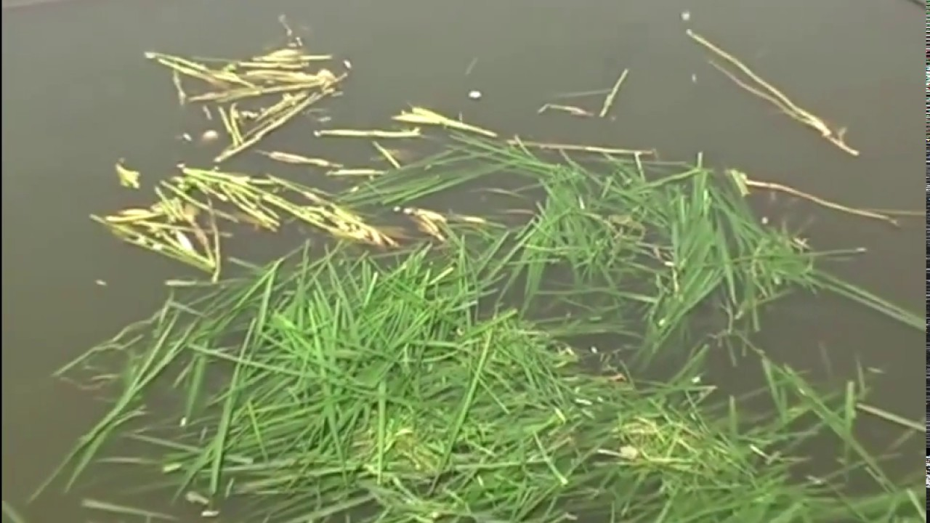
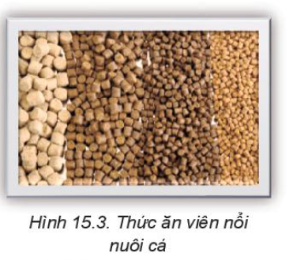

Câu 2: Tại sao phải giảm lượng thức ăn vào ngày thời tiết xấu hoặc khi nước ao bị bẩn?
vì cá trở nên KÉM ăn, giảm lượng thức ăn để không làm thức ăn bị thừa gây lãng phí, gây ô nhiễm môi trường nước.

Slide 20
II. Chăm sóc và phòng trị bệnh cho cá
1. Thức ăn và cho cá ăn
- Khi mới thả cá: TĂ viên nổi hàm lượng protein từ 30% - 35%, cỡ 1-2mm.
- Khi cá lớn: TĂ viên nổi hàm lượng protein 28-30%, cỡ 3-4mm.
- Hàng ngày cho ăn 2 lần: 8-9h sáng và 3-4h chiều.
- Lượng TĂ/lần ăn chiếm 3-5% khối lượng cá trong ao.

Slide 21
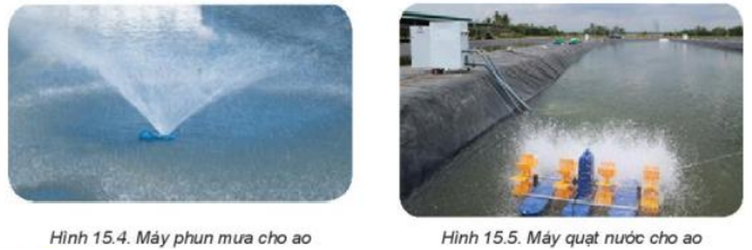
Câu 3: Màu nước ao nào là màu nước tốt cho ao nuôi? Lượng thức ăn cho cá có liên quan như thế nào đến chất lượng môi trường nước? Tại sao lại phải thường xuyên vệ sinh ao nuôi cá? Hằng ngày phải quan sát ao nuôi cá để làm gì?
- Màu nước nâu vàng thích hợp cho ao nuôi.
- Lượng thức ăn cho vừa đủ là tốt nhất (Bởi nếu cho nhiều sẽ gây lãng phí, ô nhiễm môi trường, làm giảm oxy hòa tan trong nước)
- Vệ sinh ao cá để tránh tình trạng thối ao, loại bỏ các thức ăn thừa và chất thải khác.
- Hàng ngày phải quan sát ao cá để quan sát xem màu nước có thay đổi không, cá có chết không để có cách phòng trị.

Slide 22
II. Chăm sóc và phòng trị bệnh cho cá
1. Thức ăn và cho cá ăn
2. Quản lý chất lượng nước ao nuôi cá
Bổ sung nước sạch, sử dụng chế phẩm vi sinh làm sạch nước, định kì cắt cỏ, vệ sinh quanh ao,...
Sử dụng thiết bị cung cấp oxygen cho ao nuôi.

Slide 23
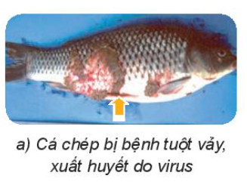
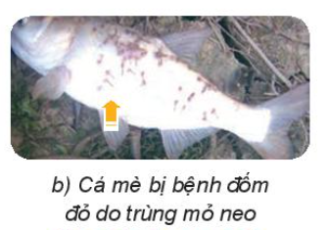
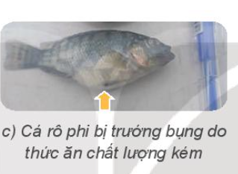
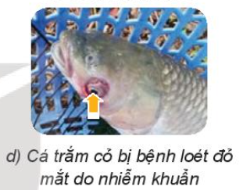
Quan sát các hình ảnh và cho biết nguyên nhân, cách phòng bệnh cho cá?

Slide 24
II. Chăm sóc và phòng trị bệnh cho cá
1. Thức ăn và cho cá ăn
2. Quản lý chất lượng nước ao nuôi cá
3. Phòng, trị bệnh cho cá
- Cần theo dõi thường xuyên để phát hiện xử lí kịp thời

Slide 25
III. Thu hoạch cá nuôi trong ao
Tại sao không nên thu cá còn nhỏ, mà chỉ thu cá lớn trong cách thu tỉa? Hai cách thu hoạch cá có ưu điểm và hạn chế gì?
Suy nghĩ nhóm 4HS/nhóm trong 3 phút.
Cá còn nhỏ bán giá chưa cao, ăn chưa ngon, chưa đạt đến thương phẩm nên chúng ta cần nuôi tiếp.
- Ưu điểm thu từng phần: Làm tăng năng suất cá nuôi lên 20%, cung cấp thực phẩm tươi sống thường xuyên.
- Nhược điểm thu từng phần: Các cá thể không cùng lứa tuổi nên khó chăm sóc, cải tạo, tu bổ ao.
- Ưu điểm thu toàn bộ: Sản phẩm tập trung, chi phí đánh bắt không lớn.
- Nhược điểm thu toàn bộ: Năng suất của tôm cá bị hạn chế, tốn nhiều giống.

Slide 26
III. Thu hoạch cá nuôi trong ao
Khi cá trong ao nuôi đạt kích cỡ thương phẩm thì tiến hành thu hoạch
Hình thức thu hoạch: Thu tỉa, thu toàn bộ

Slide 27
Luyện tập
Câu 1: Trình bày các bước trong quy trình kĩ thuật nuôi cá trong ao?
Câu 2: Nêu những điều cần chú ý trong quy trình chăm sóc, thu hoạch cá trong ao?
Thời gian: 4p
Đáp án:
Câu 1: Các bước trong quy trình kĩ thuật nuôi cá trong ao:
- Chuẩn bị ao nuôi và cá giống
- Chăm sóc và phòng, trị bệnh cho cá
- Thu hoạch cá nuôi trong ao

Slide 28
Đáp án:
Câu 2: * Những điều cần chú ý trong quy trình chăm sóc cá trong ao:
1. Thức ăn và cho cá ăn
- Khi mới thả, sử dụng thức ăn viên nổi có:
+ Hàm lượng protein: 30% - 35%
+ Kích cỡ: 1 – 2mm
- Khi cá lớn, sử dụng thức ăn viên nổi có:
+ Hàm lượng protein: 28% - 30%
+ Kích cỡ: 3 – 4mm
- Thời gian cho ăn:
+ Lần 1: 8 – 9 giờ sáng
+ Lần 2: 3 – 4 giờ chiều
- Lượng thức ăn : 3% - 5% khối lượng cá trong ao.
- Cách cho ăn:
+ Dùng tay
+ Dùng máy
2. Quản lí chất lượng nước ao nuôi cá
- Định kì hàng tuần bổ sung nước sạch hoặc thay nước.
- Trường hợp khó thay nước, sử dụng chế phẩm sinh học làm sạch nước.
- Đối với ao đất: cắt cỏ, vệ sinh ao, hạn chế che phủ, giữ nước ao màu xanh nõn chuối.
- Cung cấp oxygen bằng máy bơm, máy phun mưa, quạt nước, …
* Những điều cần chú ý trong quy trình thu hoạch cá trong ao:
- Thu tỉa: Kéo lưới, lọc con to đem bán, con nhỏ nuôi thêm
- Thu toàn bộ: kéo lưới từ 2 đến 3 mẻ, sau đó tát cạn và bắt sạch cá.

Slide 29
Vận dụng
Tìm hiểu một sổ loài thuỷ sản nuôi có giá trị kinh tế.

Slide 30

HƯỚNG DẪN VỀ NHÀ
- HS nhớ được kỹ thuật chăm sóc, phòng, trị bệnh, thu hoạch, kỹ thuật chuẩn bị ao nuôi cá và cá.
- Hoàn thiện bài tập phần vận dụng.
- Đọc và xem trước bài 15 SGK: Thực hành nuôi cá ao.

